Slide 1
GS 2023.2
ENGENHARIA DA COMPUTAÇÃO

Slide 2

GLOBAL SOLUTION É O MOMENTO DE COLOCAR EM PRÁTICA TODOS OS CONHECIMENTOS ADQUIRIDOS NO SEMESTRE
TODAS AS DISCIPLINAS VÃO TE DESAFIAR A CRIAR SOLUÇÕES REAIS PARA O PROBLEMA PROPOSTO
ALÉM DOS ENTREGÁVEIS DAS DISCIPLINAS, VOCÊ TERÁ QUE APRESENTAR UMA SOLUÇÃO AO DESAFIO HAPVIDA

Slide 3

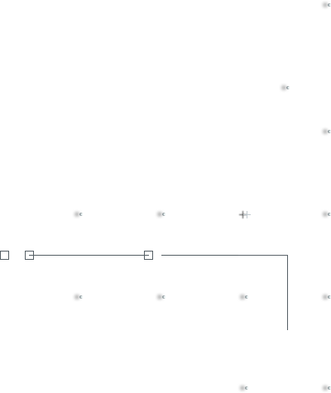
VOCÊS SÃO OS PROTAGONISTAS DO AMANHÃ

Slide 4


TECNOLOGIA, CIÊNCIA E HUMANIDADE
NOSSAS GRANDES ALIADAS PARA CRIAR UM NOVO E MELHOR AMANHÃ.

Slide 5


agenda
DESAFIOS
CALENDÁRIO
OS ENTREGÁVEIS
MOTIVAÇÃO

Slide 6

DESAFIOS

Slide 7

DESAFIO HAPVIDA: COMO AS TECNOLOGIAS EMERGENTES COMO INTELIGÊNCIA ARTIFICIAL, MACHINE LEARNING, ROBÓTICA, BIG DATA, ENTRE OUTRAS, PODEM AJUDAR A DESENVOLVER SOLUÇÕES INOVADORAS PARA PROMOVER O FUTURO DA SAÚDE NAS ÁREAS DE PREVENÇÃO, AUTOMAÇÃO E PRECISÃO?

Slide 8


Premiação – Desafio HAPVIDA

Slide 9
CASE NORTEADOR DAS DISCIPLINAS
Um dos mercados mais emergentes mercados são roupas e tecidos para cuidados de saúde. É a ideia de tecer eletrônicos numa camiseta, cobertor, bandagem, gola de malha, calças e meias para realizar funções específicas de cuidados médicos ao usuário. Nada que é produzido pela indústria é mais íntimo das pessoas do que os tecidos. A roupa inteligente e o E-textiles (tecido eletrônico), como um todo, ainda estão em sua infância, e as aplicações práticas que estão sendo usadas em hospitais e outras instalações de cuidados ainda são poucas. A roupa inteligente é vista como uma forma de revolucionar a prática de cuidados de saúde, e espera-se que um uso generalizado de roupas usadas para monitorar a saúde ou ajudar com o tratamento possa reduzir a dependência de equipamentos caros e dos centros médicos.

Slide 10

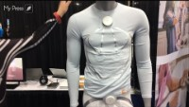

Slide 11
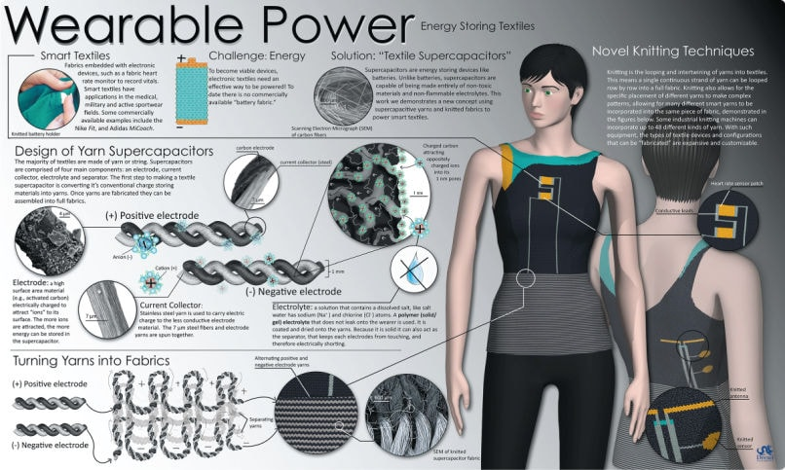
INSPIRAÇÕES....

Slide 12
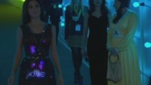
MOTIVAÇÃO

Slide 13
CALENDÁRIO

Slide 14
13/11/2023 – APRESENTAÇÃO OFICIAL E ABERTURA DO GS2023.2
14/11 À 11/06/2023 – PERÍODO DE DESENVOLVIMENTO DAS AVALIAÇÕES
30/11/2023 – DIVULGAÇÃO OFICIAL DO RESULTADO DAS AVALIAÇÕES

Slide 15
OS ENTREGÁVEIS

Slide 16
CADA PROFESSOR DEMANDARÁ UMA AVALIAÇÃO/ATIVIDADE ESPECÍFICA, QUE ELE UTILIZARÁ PARA DAR A NOTA DE PS (PROVA SEMESTRAL).
AS ENTREGAS DESSAS ATIVIDADES SERÃO OCORRERÃO PELO PORTAL DO ALUNO EM TRABALHOS, DIRETAMENTE PARA OS PROFESSORES DAS DISCIPLINAS .
A ENTREGA DE CADA DISCIPLINA ACONTECE NO RESPECTIVO DIA DA AULA NA SEMANA DO DIA 20 A 24 DE NOVEMBRO.
PARA CONCORRER AO PRÊMIO DA GLOBAL SOLUTION, UM VÍDEO PITCH DE ATÉ 3 MINUTOS COM UMA SOLUÇÃO DEVERÁ SER ENVIADO TAMBÉM PELO PORTAL PARA O SCRUM MASTER.
A GLOBAL SOLUTION PODE SER REALIZADA EM TRIO, DUPLA OU INDIVIDUALMENTE.

Slide 17
DISCIPLINA 01
  COMPUTAÇÃO QUÂNTICA E SUPERCOMPUTADORES
Conhecendo o que foi passado em aula, proponha um dos algoritmos quânticos que seja aplicado em wearables ou por wearables para auxiliar na saúde. Seu trabalho deve ter:
-O algoritmo escolhido
-Um resumo do que o algoritmo faz
-Uma proposta de onde pode ser aplicado
-Uma justificativa aprofundada para a escolha do algoritmo.
Você deve entregar um arquivo Word ou conforme requisitado pelo professor orientador.
Para mais informações, verifique no portal do aluno, na disciplina do professor ou diretamente com ele

Slide 18
DISCIPLINA 02
DATABASE SESIGN
Manipulação de Dados no Banco de Dados de Informações Médicas dos Pacientes.
Para mais informações, verifique no portal do aluno, na disciplina do professor ou diretamente com ele

Slide 19
DISCIPLINA 03
ANÁLISE DE PROBLEMAS MULTIVARIÁVEIS
Utilizar o Sistema de Lagrange (Máximos e Mínimos Condicionados/ Multiplicador de Lagrange) para maximizar o modelo matemático de duas variáveis proposto, relacionado ao tema. Estimativa de volume por meio de Integrais Múltiplas.
Para mais informações, verifique no portal do aluno, na disciplina do professor ou diretamente com ele

Slide 20
DISCIPLINA 04
DATA SCIENCE FOR ENGINEERS
Encontrar a Regressão linear da temperatura corporal de uma pessoa, durante 24 hrs. Os dados são coletados por um Smartshirts. Além desta entrega, os grupos de alunos deverão entregar um vídeo pitch de até 3 min. de uma solução do tema.
Para mais informações, verifique no portal do aluno, na disciplina do professor ou diretamente com ele

Slide 21
DISCIPLINA 05
ELECTRONICS ENGINEERING TECHNOLOGY
Desenvolva um protótipo de um equipamento eletromédico capaz de monitorar os sinais vitais com base em tecnologias vestíveis utilizando Arduino, LEDs e sensores de modo a demonstrar como essas tecnologias podem ser combinadas para criar um dispositivo útil e interativo, abrindo caminho para futuras pesquisas e inovações no campo dos wearables e da tecnologia vestível.
Para mais informações, verifique no portal do aluno, na disciplina do professor ou diretamente com ele

Slide 22
DISCIPLINA 06
DESIGN DE CIRCUITOS ELETRÔNICOS
Roupas inteligentes exigirão a integração intensa de sensores para diversas finalidades, neste entregável os grupos serão desafiados a desenvolver um módulo de conversão AD com qualidades aprimoras, isto é, superiores àquelas dos conversores AD integrados aos microcontroladores.
Para mais informações, verifique no portal do aluno, na disciplina do professor ou diretamente com ele

Slide 23
DISCIPLINA 07
ALGORITMOS DE ALTA PERFORMANCE
O objetivo da atividade avaliativa é definir estruturas de dados que auxiliem em um sistema de coleta de dados obtidos por dispositivos wearables que auxiliem de forma inteligente o monitoramento de pessoas idosas ou que possuam algum tipo de vulnerabilidade de sua saúde física.
Para mais informações, verifique no portal do aluno, na disciplina do professor ou diretamente com ele

Slide 24
DISCIPLINA 08
TERMODINÂMICA, ELETRICIDADE E MAGNETISMO
O desafio "Inovação em E-textiles para Cuidados de Saúde" visa estimular a criatividade e o pensamento interdisciplinar, unindo os princípios da termodinâmica, eletricidade e magnetismo à emergente tecnologia de E-textiles. Os participantes devem criar propostas de projetos de tecidos eletrônicos capazes de monitorar a saúde e fornecer cuidados médicos, incorporando eficiência energética e sustentabilidade. Através deste desafio, espera-se promover soluções inovadoras que tenham o potencial de revolucionar a prática de cuidados de saúde, tornando-a mais acessível e eficaz, e reduzindo a dependência de equipamentos médicos caros. A avaliação se baseará na originalidade, aplicação dos conceitos estudados, eficiência e impacto potencial na área de cuidados de saúde.
Para mais informações, verifique no portal do aluno, na disciplina do professor ou diretamente com ele

Slide 25
MAIS DO QUE SIMPLESMENTE AVALIAR, QUEREMOS TRAZER UM PROPÓSITO NESSE MOMENTO.
CADA DISCIPLINA, CADA CONTEÚDO, ASSOCIADO A UM BEM MAIOR.
A UMA REFLEXÃO.
TRANSFORMAR A FORMA DE ENSINAR, DE APRENDER E DE APLICAR CONHECIMENTOS.
REÚNA SEU GRUPO E MÃOS À OBRA

Slide 26
ACREDITAMOS NO PODER TRANSFORMADOR
DA TECNOLOGIA. UM PODER QUE, ALIADO
À CRIATIVIDADE, INVENTA, MUDA, INQUIETA E
BUSCA SOLUÇÕES NUNCA ANTES PENSADAS.

Slide 27




